Slide 1
CSS/CSS3
Andriy Zherdiy
andriy.zherdiy@outlook.com

Slide 2
Про що йтиме мова?
Синтаксис
Одиниці виміру
Селектори
Кольори (веб-кольори)
Позиціонування
CSS3
Трансформація
Анімація

Slide 3

Синаксис
Не чуттєвість до регістру
Правила застосування
Коментарі

Slide 4
Одиниці виміру
Строки
Числа
Проценти
Розміри
em - задає розмір відносно батьківського розміру шрифта
ex – задає розмір відносно батьківського розміру символа “x”
ex – задає розмір відносно батьківського розміру символа “0”
% - задається відносно такої ж властивості батьківськога елемента
rem – розмір відносно розміру шрифта элемента <html>
Адреси
body { background: url('/images/foto.png') no-repeat; }
Ключові слова
р { text-align: right; }
Абсолютні розміри
px - піксель
in – дюйм (1 дюйм = 2,54 см)
cm - сантиметр
mm - міліметр
pt – пункт (1 пункт = 1/72 дюйма)
pc – піка (1 піка = 12 пунктам)

Slide 5
Селектори
Сусідні селектори
Дочірні селектори
Селектори атрибутів
^ - значення починається з
$ - закінчується
* - містить
~ - одне з декількох
| - значення з дефісом
Псевдокласи
hover, visited, actove, after, before, checked, disabled
first-child, last-child, nth-child

Slide 6
Кольори (веб-кольори)
Шістнадцятирічний номер
#rrggbb
#rgb
Назва
red
green
blue
RGB
rgb(255, 0, 0)
rgb(100%, 20%, 20%)
RGBA
rgba(255, 0, 0, 0.5)
rgba(100%, 20%, 20%, .5)

Slide 7
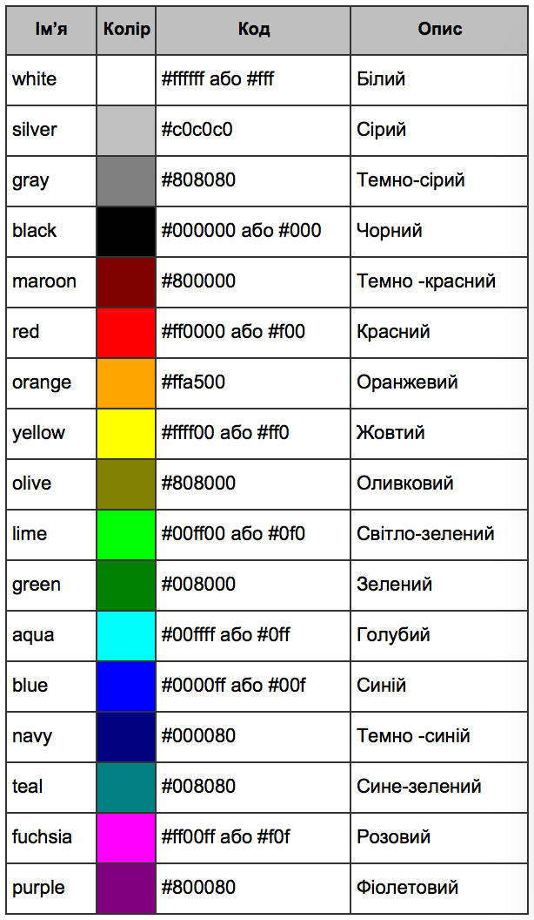
Веб-кольори

Slide 8
Позиціонування
position
static
absolute
fixed
relative
z-index

Slide 9
CSS3
Закруглені рамки
border-radius
Тіні блоків і тіні тексту
text-shadowbox-shadow
Анімація
transitions
transforms
Градієнти
linear-gradient
radial-gradient
repeating-linear-gradient
repeating-radial-gradient
Множинні бекграунди
background
Шрифти
@font-face

Slide 10
Трансформація
transform: <функція> [<функція>]* | none

Slide 11
Анімація
@keyframes

